Slide 1


Mesa:

Slide 2

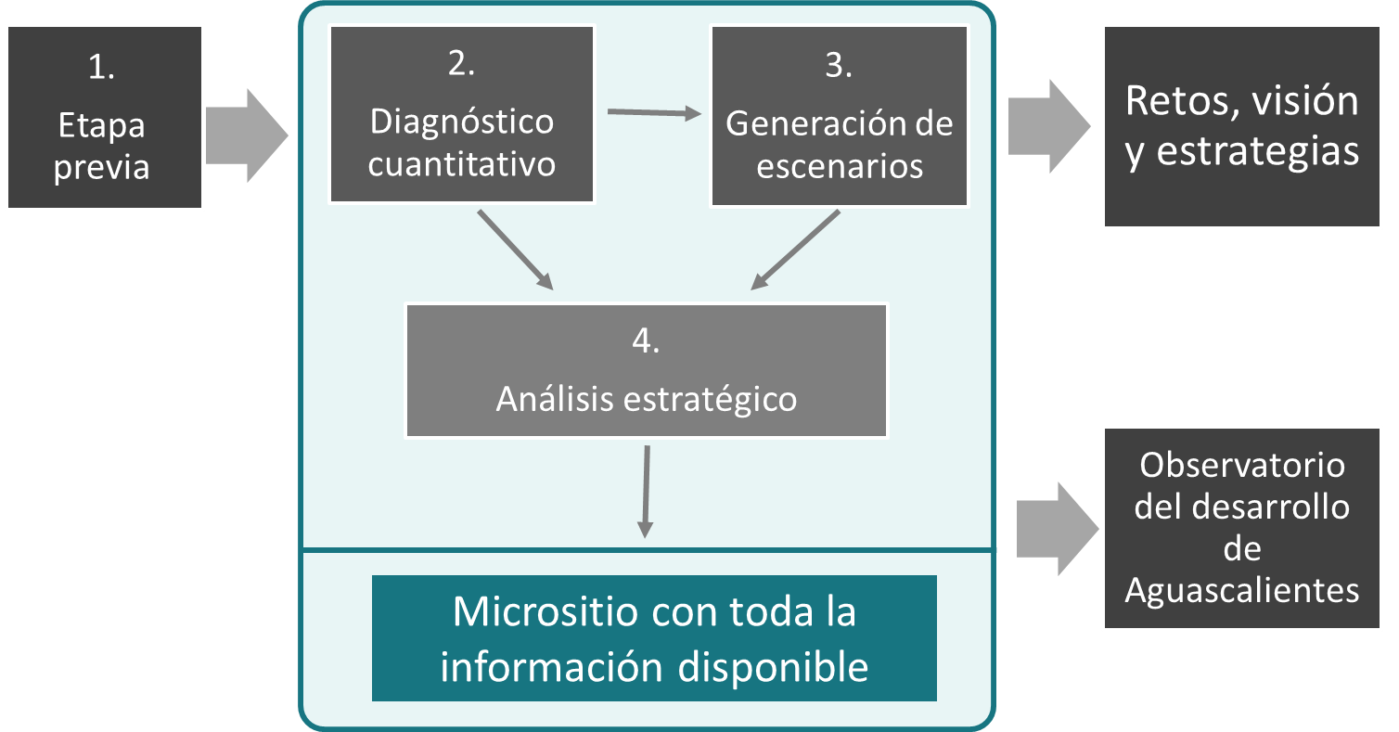

Slide 3
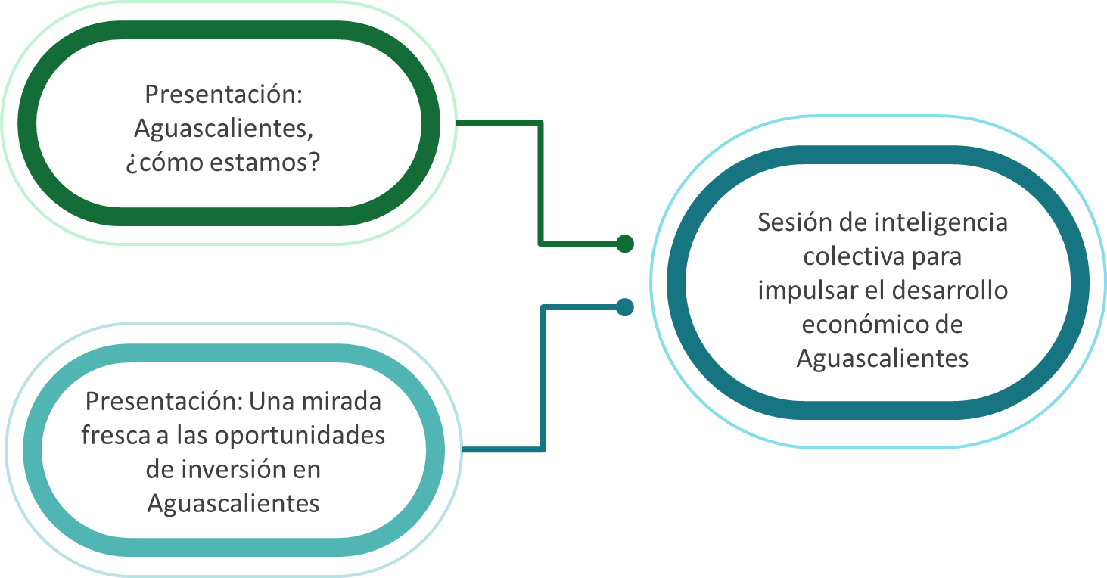
Metodología del estudio Aguascalientes 2045
Etapa previa (reunión citibanamex)

Slide 4
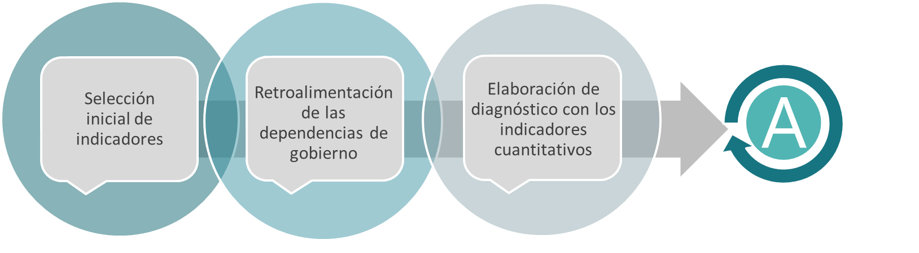
Etapa 1. Diagnóstico Cuantitativo

Slide 5
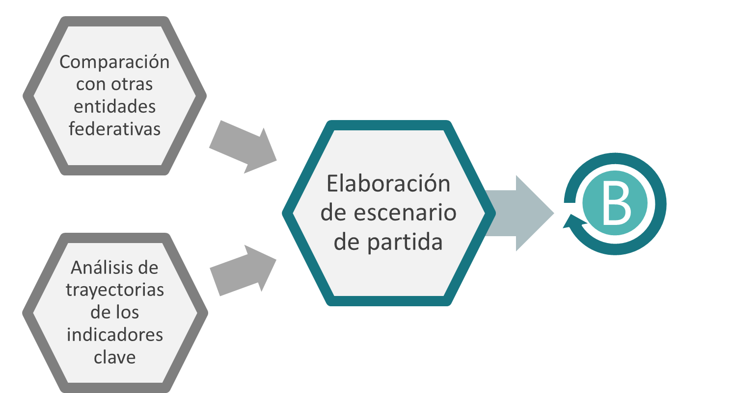
Etapa 2. Generación de Escenarios

Slide 6
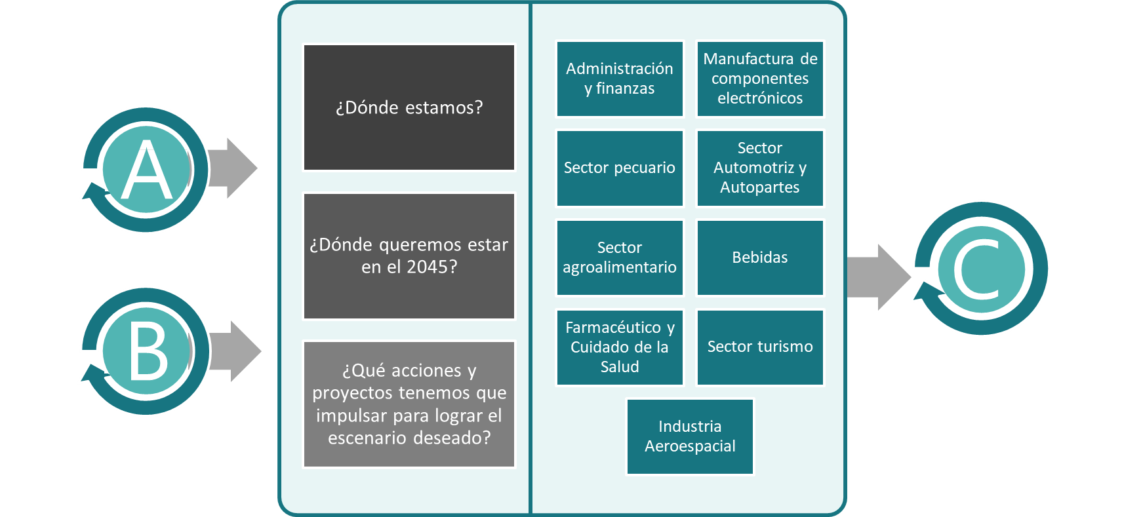
Etapa 1. Análisis estratégico
Sectores económicos

Slide 7
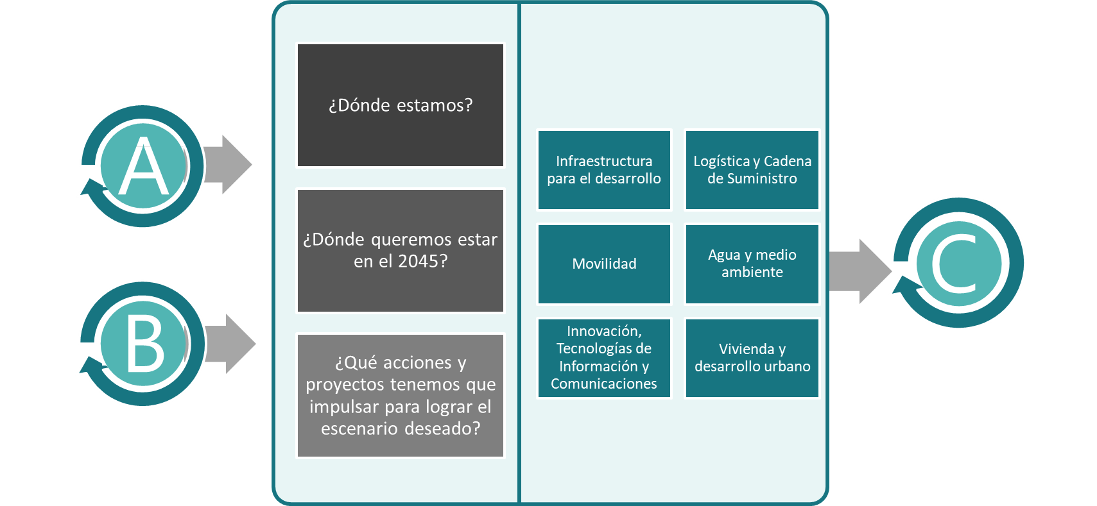
Etapa 1. Análisis estratégico
Infraestructura Vital

Slide 8
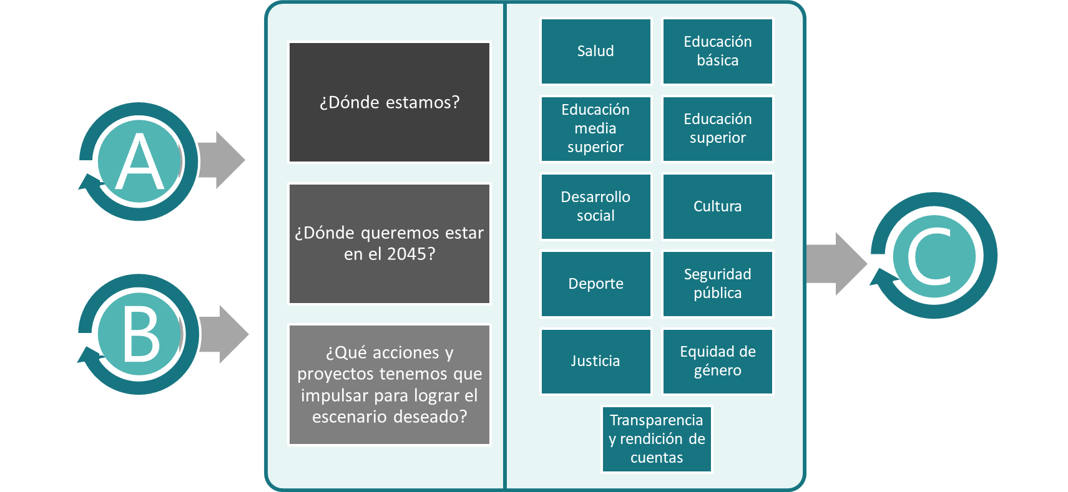
Etapa 1. Análisis estratégico
Derechos sociales

Slide 9
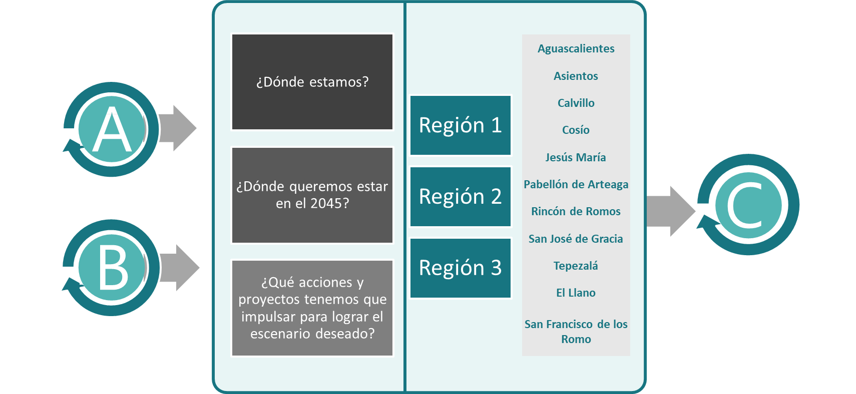
Etapa 1. Análisis estratégico
Regionales

Slide 10
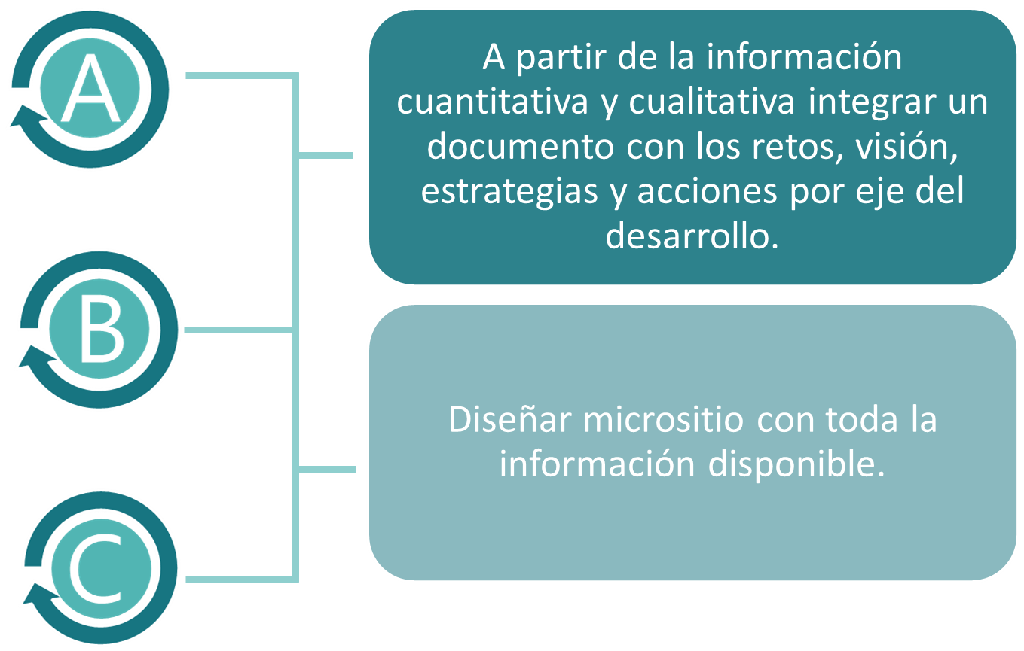
Etapa 4. Retos, visión y estrategias

Slide 11
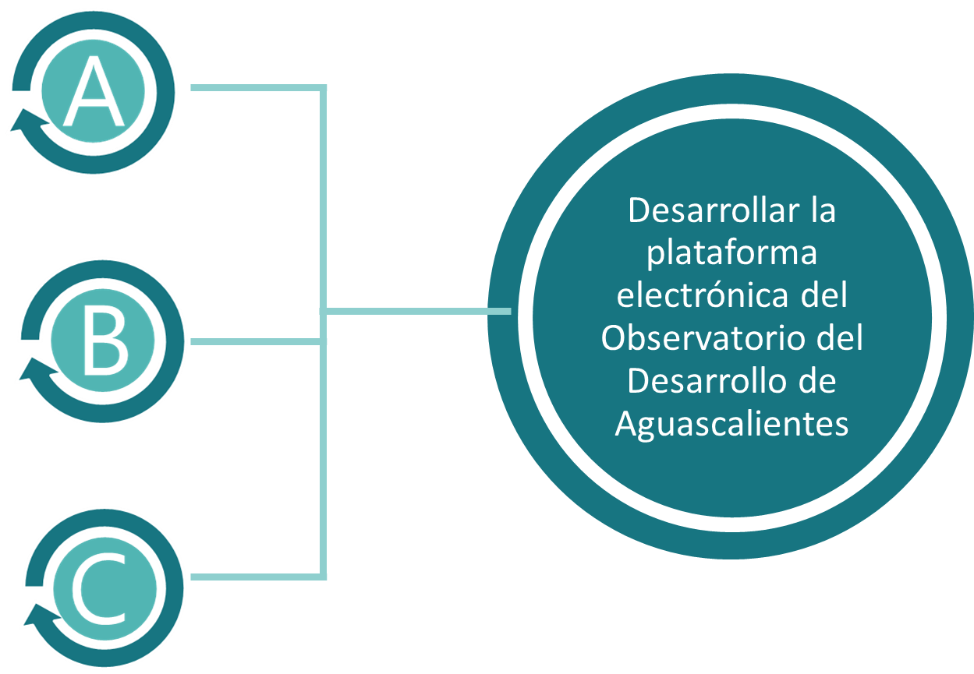
Etapa 5. Observatorio del desarrollo de aguascalientes

Slide 12

Administración y finanzas
Manufactura de componentes electrónicos
Sector pecuario
Sector Automotriz y Autopartes
Sector agroalimentario
Bebidas
Farmacéutico y Cuidado de la Salud
Sector turismo
Industria Aeroespacial
Infraestructura para el desarrollo
Logística y Cadena de Suministro
Movilidad
Agua y medio ambiente
Innovación, Tecnologías de Información y Comunicaciones
Vivienda y desarrollo urbano
Salud
Educación básica
Educación básica
Desarrollo social
Cultura
Deporte
Seguridad pública
Justicia
Equidad de género
Transparencia y rendición de cuentas
Región 1
Educación superior
Región 2
Región 3
Mesas realizadas
Mesas por realizar

Slide 13
Indicadores de …

Slide 14
¿Cuáles son los problemas más importantes para Aguascalientes en materia …?

